Slide 1
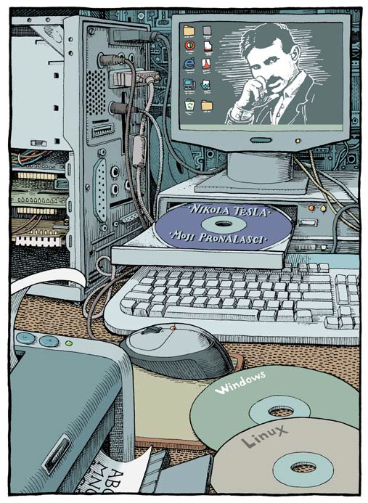
2.2. Način rada računala
Čudesni svijet tehnike
5. razred
Informatika

Slide 2
Način rada računala
Danas ćemo učiti:
Od čega je građeno računalo?
Kako radi računalo?
Što su memorije i kako ih dijelimo?
Način zapisa podataka na optičke medije

Slide 3
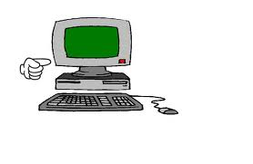
Načelo rada računala
Kako računalo radi može se pojednostavljeno prikazati na primjeru čitanja pjesme.
Očima koje su naše „ulazne jedinice“ unosimo podatke čitajući tekst pjesme.
Mozak koji je naša „središnja jedinica“ pamti i obrađuje tekst pjesme i možemo ga usporediti s procesorom računala
Govor možemo usporediti s izlaznim jedinicama računala.
Moja ljubav Vesna
Vesna ima riđu kosu,
pjege po licu i nosu.
Vesna pliva kao riba,
Vesna putem samo šiba.
Vesna divno pjevat zna,
s Vesnom u snu plešem ja.
Potajno ja pišem pjesme
o pjegama riđe Vesne.
Brkam lijevu nogu s desnom,
kad se sretnem s riđom Vesnom.
Drago Ivanišević

Slide 4
Osnovni model računala (Von Neumannov model)
Prema njegovom modelu podaci u računalo unose se putem ulaznih jedinica i pohranjuju u spremnik (memoriju).
Obradu podataka obavlja procesor, koji ujedno upravlja protokom podataka i svim dijelovima računala, a rezultati se iz spremnika prikazuju ili prenose putem izlaznih jedinica.

Slide 5
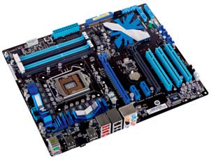
Središnja jedinica računala
Najvažniji dijelovi središnje jedinice računala su:
matična ploča
procesor
spremnici podataka (memorije)

Slide 6
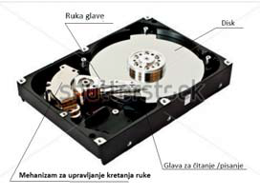
Spremnici podataka (memorije)
Memorije računala su spremnici koji se koriste za trenutačnu i trajnu pohranu podataka
dijelimo ih u dvije skupine:
1. unutarnji (glavni) spremnici,
2. vanjski spremnici

Slide 7
Spremnici podataka (memorije)
Unutarnji su spremnici umetnuti u odgovarajuće utore na matičnoj ploči računala i sadržavaju podatke prijeko potrebne za rad računala.
ROM (Read Only Memory) jest spremnik iz kojeg se, kada uključimo računalo, čitaju tvornički ugrađeni podatci važni za ispravni rad računala.
Postavke ROM-a korisnici računala u pravilu ne mogu mijenjati.
ROM

Slide 8
Spremnici podataka (memorije)
RAM (Random Access Memory) je memorija u kojoj su smješteni programi, podatci i datoteke s kojima trenutačno radimo, kada računalo isključimo sadržaj radnoga spremnika se briše
RAM

Slide 9
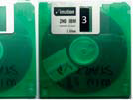
Spremnici podataka (memorije)
Na vanjske spremnike podaci se mogu pohraniti na različite načine.
Na tvrdome disku (hard disk) i disketi (floppy disk) podatci se zapisuju magnetiziranjem dijela diska (magnetni mediji)
Broj zapisivanja i brisanja podataka na tvrdom disku nije ograničen.

Slide 10
Spremnici podataka (memorije)
Na optičke medije (CD , DVD i Blu-ray) se podatci zapisuju različitim laserskim zrakama i na različite načine.
O načinu zapisa ovisi koliko će se podataka moći zapisati na pojedini medij
Optički medij i pogon

Slide 11
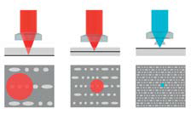
Laserski zapis na optičkom mediju
CD
DVD
BLU- RAY
plavi laser
crveni laser
crveni laser
jednoslojni zapis
višeslojni zapis
višeslojni zapis
CD
Na DVD-ove i blu-ray diskove nanosi se nekoliko slojeva višestruko zapisanih podataka.
Njihove su brazde sitnije od onih na CD-u pa zato sadržavaju i mnogo više podataka.

Slide 12
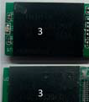
Spremnici podataka (memorije)
Sve više su u uporabi i SSD spremnici (Solid State Disc)
Brzina zapisa i očitavanja podataka kod SSD spremnika je nekoliko puta veća nego li kod tvrdih diskova.
Osnovni nedostatak SSD spremnika u usporedbi s tvrdim diskovima je ograničeni broj zapisivanja i brisanja podataka, te puno veća cijena.
Flash memory s USB priključkom
1. USB priključak
2. mikrokontroler
3. flash memorija

Slide 13
PITANJA I ZADATCI ZA PROVJERU ZNANJA I SPOSOBNOSTI
1. Nabrojite najvažnije komponente središnje jedinice
računala.
2. Objasnite namjenu matične ploče računala.
3. Opišite ulogu procesora u radu računala.
4. Obrazložite razliku između ROM i RAM memorije.
5. Objasnite razliku zapisa podataka na magnetskom i
optičkom disku.
6. Opišite postupak provjere količine instalirane radne
memorije na računalu i provjerite na školskom ili
svom računalu.

Slide 14
Završni dio
Ključni pojmovi: procesor, spremnik,(memorija) ulazno-izlazne naprave
Domaća zadaća: Riješi zadatke na RL - 2.2.1.
Idući sat učit ćemo:
Operacijski sustav računala i računalni programi

